Slide 1


ZÁKLADNÍ ŠKOLA OLOMOUC
příspěvková organizace
MOZARTOVA 48, 779 00 OLOMOUC
tel.: 585 427 142, 775 116 442; fax: 585 422 713
email: kundrum@centrum.cz; www.zs-mozartova.cz
Projekt: ŠKOLA RADOSTI, ŠKOLA KVALITY
Registrační číslo projektu: CZ.1.07/1.4.00/21.3688
EU PENÍZE ŠKOLÁM
Operační program Vzdělávání pro konkurenceschopnost

Slide 2
ZÁKLADNÍ ŠKOLA OLOMOUC
příspěvková organizace
MOZARTOVA 48, 779 00 OLOMOUC
tel.: 585 427 142, 775 116 442; fax: 585 422 713
email: kundrum@centrum.cz; www.zs-mozartova.cz
Autor: | Mgr. Andrea Justová
Vzdělávací oblast: | Člověk a jeho svět
Vzdělávací obor: | Vlastivěda
Vyučovací předmět: | Vlastivěda
Ročník: | 4.
Tematická oblast: | České dějiny 1
Téma hodiny: | V dobách Přemyslovských králů 3
Označení DUM: | VY_32_INOVACE_35.07.JUS.VL.4
Vytvořeno: | 24. 02. 2014

Slide 3

ZA VLÁDY PŘEMYSLOVSKÝCH
KRÁLŮ 2
[Obr. 1]

Slide 4
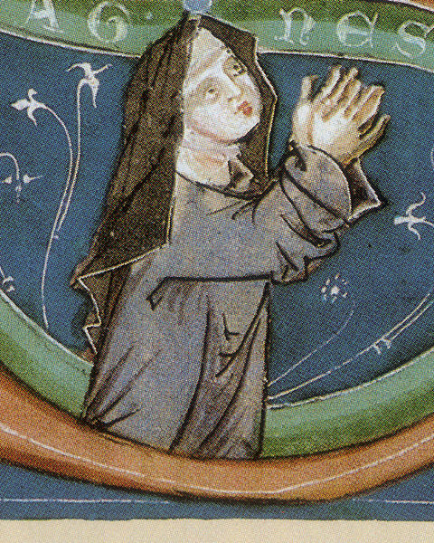
ANEŽKA PŘEMYSLOVNA
DCERA PŘEMYSLA OTAKARA I.
LASKAVÁ A DOBROSRDEČNÁ
ŘÍKALO SE JÍ ANEŽKA ČESKÁ
ROZHODLA SE VYUŽÍT VEŠKERÝ SVŮJ
MAJETEK K POMOCI CHUDÝM
ZALOŽILA V PRAZE KLÁŠTER SE
ŠPITÁLEM (NEMOCNICE A ÚTULEK
PRO CHUDÉ)
STALA SE PŘEDSTAVENOU KLÁŠTERA
A LIDEM SAMA POMÁHALA
PROHLÁŠENA ZA SVATOU
[Obr. 2]

Slide 5

TĚŽBA DRAHÝCH KOVŮ
V ČESKÝCH ZEMÍCH
TĚŽILY SE PO STALETÍ
OBJEVILA SE NOVÁ NALEZIŠTĚ
STŘÍBRNÉ RUDY
BYLA ZDE POSTAVENA NOVÁ HORNICKÁ
MĚSTA - JIHLAVA
- KUTNÁ HORA
VÝTĚŽEK Z DOLOVÁNÍ - PATŘIL KRÁLI

Slide 6
POSTAVENÍ ČESKÉHO KRÁLE
BYL NEJBOHATŠÍM PANOVNÍKEM V TEHDEJŠÍ
EVROPĚ
BYL NEJMOCNĚJŠÍM PANOVNÍKEM VE
STŘEDNÍ EVROPĚ
MOHL ZASAHOVAT DO POMĚRŮ V NĚMECKÉ
ŘÍŠI
JEHO MOC SE ROZŠÍŘILA DO RAKOUSKÝCH
ZEMÍ, KTERÉ POSTUPNĚ OVLÁDL

Slide 7
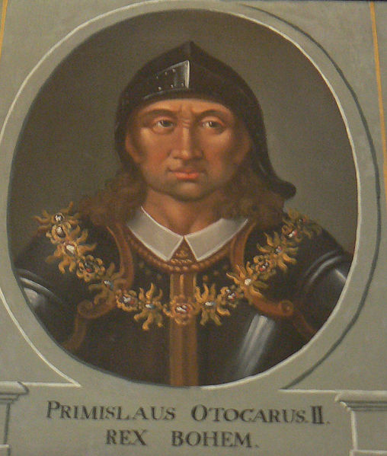
PŘEMYSL OTAKAR II.
SYN VÁCLAVA I.
SMĚLÝ, SEBEVĚDOMÝ
A BEZOHLEDNÝ
MĚL NEPŘÁTELE DOMA
I ZA HRANICEMA
MNOHO VÁLEČNÝCH ÚSPĚCHŮ
BITVA NA MORAVSKÉM POLI – PORÁŽKA
V TÉTO BITVĚ PADL
[Obr. 3]

Slide 8

POSLEDNÍ PŘEMYSLOVCI
ČESKÉ ZEMĚ - TĚŽKÉ ČASY
DĚDIC ČESKÉHO TRŮNU VÁCLAV II. V SEDMI
LETECH UVĚZNĚN - HRAD BEZDĚZ
- SEVERNÍ NĚMECKO
ZEMĚ STRÁDALA
ZŮSTÁVÁ BEZ PANOVNÍKA
TLUPY NĚMECKÝCH ZBROJNOŠŮ LOUPILI
A TYRANIZOVALI OBYVATELSTVO
ČESKÁ ŠLECHTA – PO PĚTI LETECH
DOSTALA MLADÉHO KRÁLE ZPĚT DO ZEMĚ

Slide 9
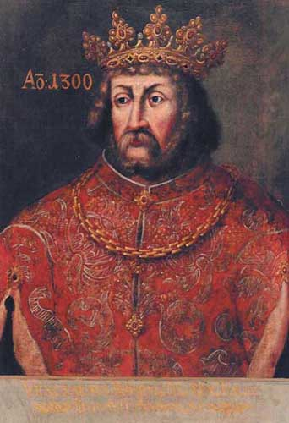
VÁCLAV II.
ČESKÝ KRÁL
ZAČAL VLÁDNOUT VELICE MLADÝ
V ZEMI OBNOVIL POŘÁDEK
ČESKÉ ZEMĚ ZAČALY ZNOVU
VZKVÉTAT
ROZVOJ ŘEMESEL A OBCHODU
VYUŽIL BOHATSTVÍ STŘÍBRNÝCH DOLŮ
ZAVEDL NOVÉ PENÍZE – PRAŽSKÉ GROŠE
BYL VELMI VÁŽENÝ
STAL SE I KRÁLEM POLSKÝM
[Obr. 4]

Slide 10
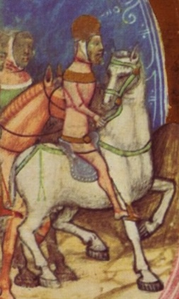
VÁCLAV III.
SYN VÁCLAVA II.
KRÁL ČESKÝ, POLSKÝ A UHERSKÝ
VZDAL SE KORUNY UHERSKÉ
VYPRAVIL SE SE SVÝM VOJSKEM DO
POLSKA
CESTOU BYL ZAVRAŽDĚN
ZEMŘEL MLADÝ
NEMĚL NÁSLEDNÍKA TRŮNU
[Obr. 5]

Slide 11
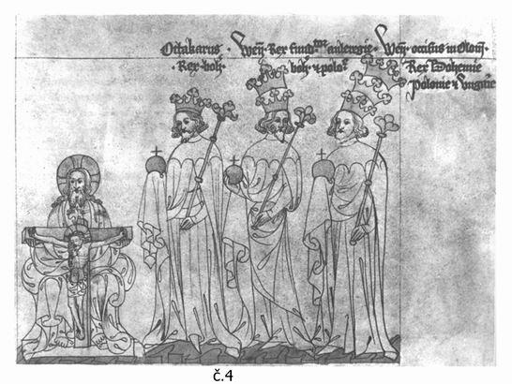
ROD PŘEMYSLOVCŮ
VYMŘEL PO MEČI – NEMĚL MUŽSKÉHO
NÁSLEDNÍKA TRŮNU
ČESKÉ ZEMĚ - ZMATKY
- NEJISTOTA
ZEMĚ BEZ KRÁLE – NEMĚL SE KDO UJAT
VLÁDY
[Obr. 6]

Slide 12
ZÁKLADNÍ ŠKOLA OLOMOUC
příspěvková organizace
MOZARTOVA 48, 779 00 OLOMOUC
tel.: 585 427 142, 775 116 442; fax: 585 422 713
email: kundrum@centrum.cz; www.zs-mozartova.cz
Seznam použité literatury a pramenů:
HARNA, J. Obrazy ze starších českých dějin : Alter, 2011. ISBN 978-80-7245-228-6. s. 21-22.
Použité zdroje:
Obrazový materiál je použit z galerie obrázků a klipartů Microsoft Office.
Strana 1
[OBR.1][cit.2014-01-20]. Dostupný pod licencí Creative Commons na WWW:http://commons.wikimedia.org/wiki/File:Znak_%C4%8Desk%C3%A9ho_kr%C3%A1lovstv%C3%AD.png>.

Slide 13
Strana 2
[OBR.2][cit.2014-01-20]. Dostupný pod licencí Creative Commons na
WWW:http://commons.wikimedia.org/wiki/File:AnezkaPremyslovna.jpg?uselang=cs>.
Strana 5
[OBR.3][cit.2014-01-20]. Dostupný pod licencí Creative Commons na
WWW:http://commons.wikimedia.org/wiki/File:PO2veZlKorune.jpg?uselang=cs>.
Strana 7
[OBR.4][cit.2014-01-20]. Dostupný pod licencí Creative Commons na
WWW:http://upload.wikimedia.org/wikipedia/commons/0/06/Vaclav2.jpg?uselang=cs>.
Strana 8
[OBR.5][cit.2014-01-20]. Dostupný pod licencí Creative Commons na
WWW:http://commons.wikimedia.org/wiki/File:Vaclav3_Uhry.jpg?uselang=cs>.
Strana 9
[OBR.6][cit.2014-01-20]. Dostupný pod licencí Creative Commons na
WWW:http://commons.wikimedia.org/wiki/File:Premyslovci_premyslovci.jpg?uselang=cs>.

Slide 14
Nečíslovaný obrazový materiál je použit z kolekce programu Microsoft PowerPoint.

